Slide 1



Новый подход к формированию квалификационных требований для замещения должностей муниципальной службы
консультант отдела политики в сфере государственной службы и методологии развития муниципальной службы Департамента государственной политики в сфере государственной и муниципальной службы, противодействия коррупции
В.А. Сидорова

Slide 2

Нормативное развитие квалификационных требований
Изменения в Федеральный закон от 2 марта 2007 г. № 25-ФЗ
Федеральный закон от 30 июня 2016 г. № 224-ФЗ
«О внесении изменений в Федеральный закон
«О государственной гражданской службе Российской Федерации»
и Федеральный закон «О муниципальной службе
в Российской Федерации»
Однозначность формулировки квалификационные требования для замещения должностей муниципальной службы
Замена навыков на умения, необходимые для исполнения должностных обязанностей
Квалификационные требования к знаниям и умениям устанавливаются в зависимости от области и вида профессиональной служебной деятельности муниципального служащего его должностной инструкцией (часть 2 статьи 9 Федерального закона от 2 марта 2007 г. № 25-ФЗ)
Предоставление представителю нанимателя права устанавливать квалификационные требования к специальности, направлению подготовки
Минтруд России

Slide 3

Система квалификационных требований для замещения должностей муниципальной службы с учетом специальностей, направлений подготовки
Министерство труда
и социальной защиты Российской Федерации
25-ФЗ
Нормативно-правовые акты
Должностная инструкция
СПЕЦИАЛЬНОСТЬ,
НАПРАВЛЕНИЯ ПОДГОТОВКИ
ч.1 ст. 9
Для замещения должности муниципальной службы требуется соответствие квалификационным требованиям к уровню профессионального образования, стажу муниципальной службы или работы по специальности, направлению подготовки, знаниям и умениям, которые необходимы для исполнения должностных обязанностей
Профессиональное образование
Уровень
Специальности, направлению подготовки
Закон субъекта Российской Федерации
Муниципальный правовой акт
ПРОДОЛЖИТЕЛЬНОСТЬ,
СПЕЦИАЛЬНОСТИ, НАПРАВЛЕНИЯ ПОДГОТОВКИ
СТАЖ
муниципальной службы или работы по специальности, направлению подготовки
ОБЛАСТЬ И ВИД ПРОФЕССИОНАЛЬНОЙ СЛУЖЕБНОЙ ДЕЯТЕЛЬНОСТИ
ЗНАНИЯ И УМЕНИЯ

Slide 4

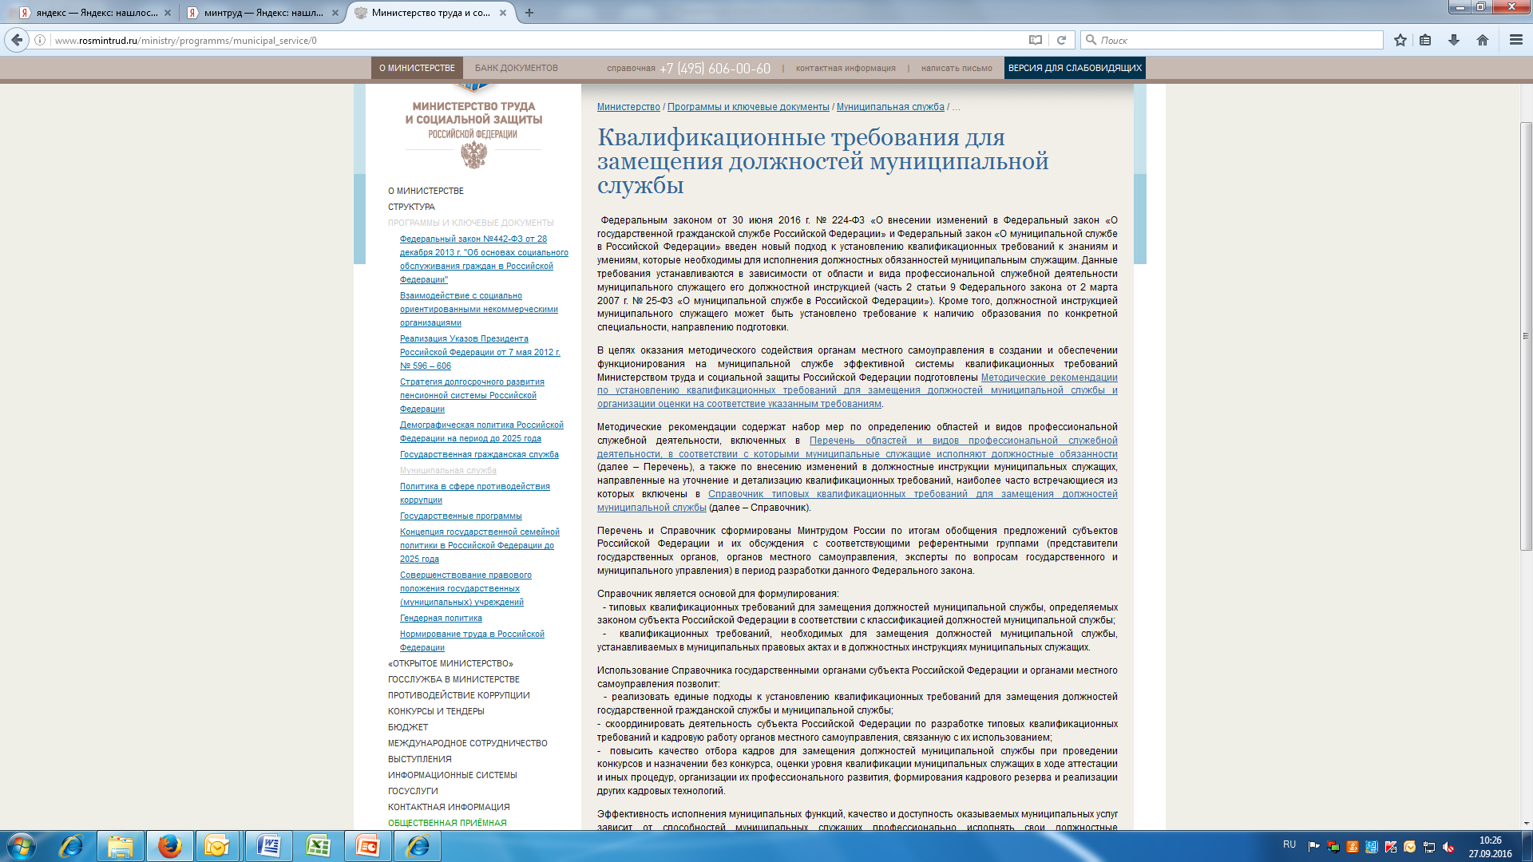

Детализация квалификационных требований в соответствии с областями и видами профессиональной служебной деятельности
Министерство труда
и социальной защиты Российской Федерации

Slide 5
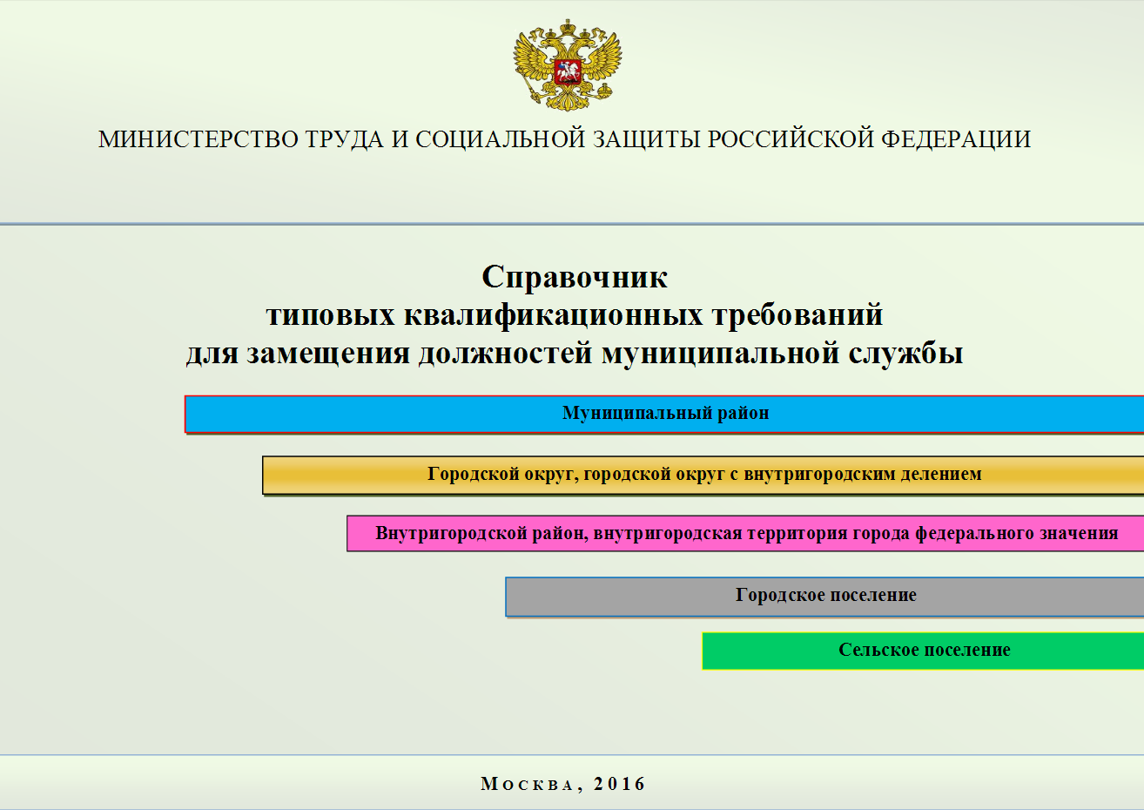
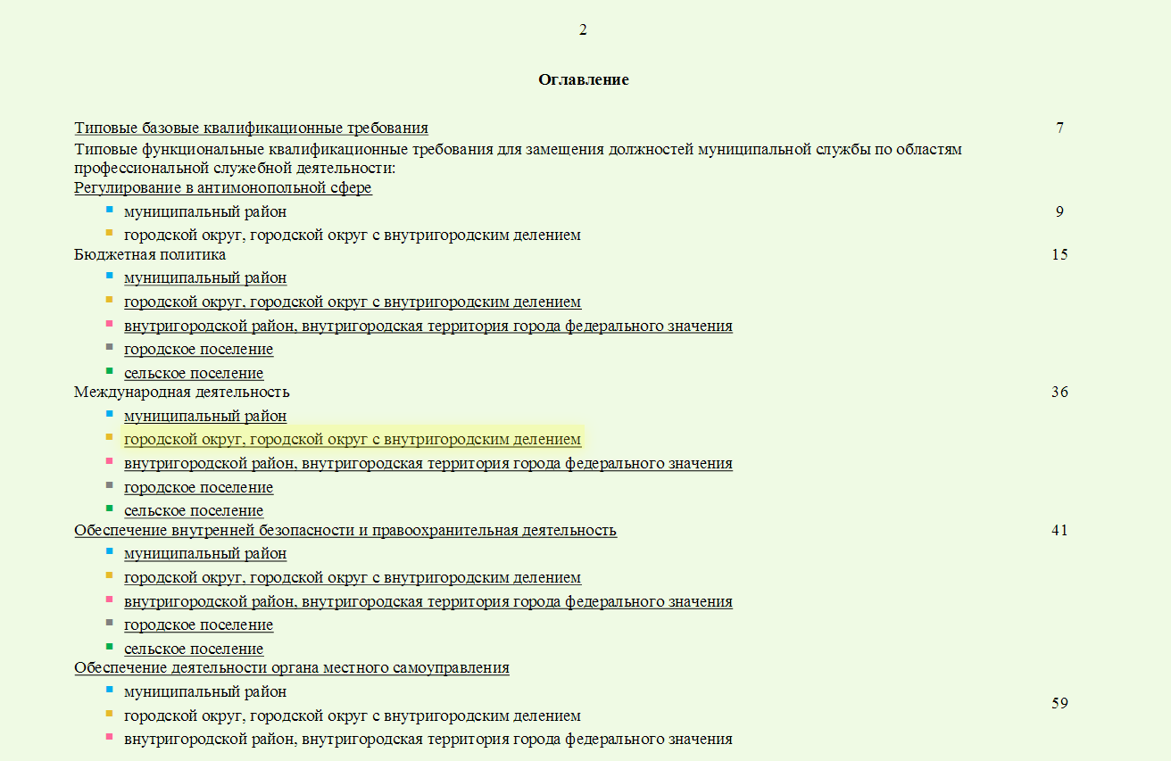
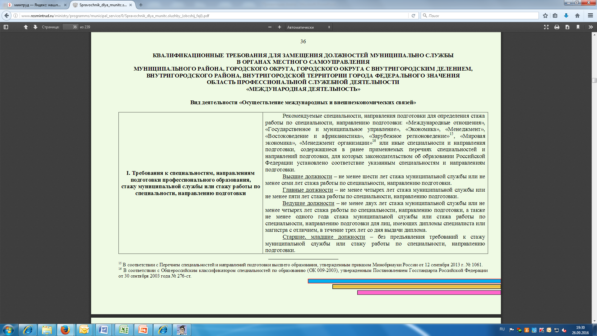

Министерство труда
и социальной защиты Российской Федерации

Slide 6
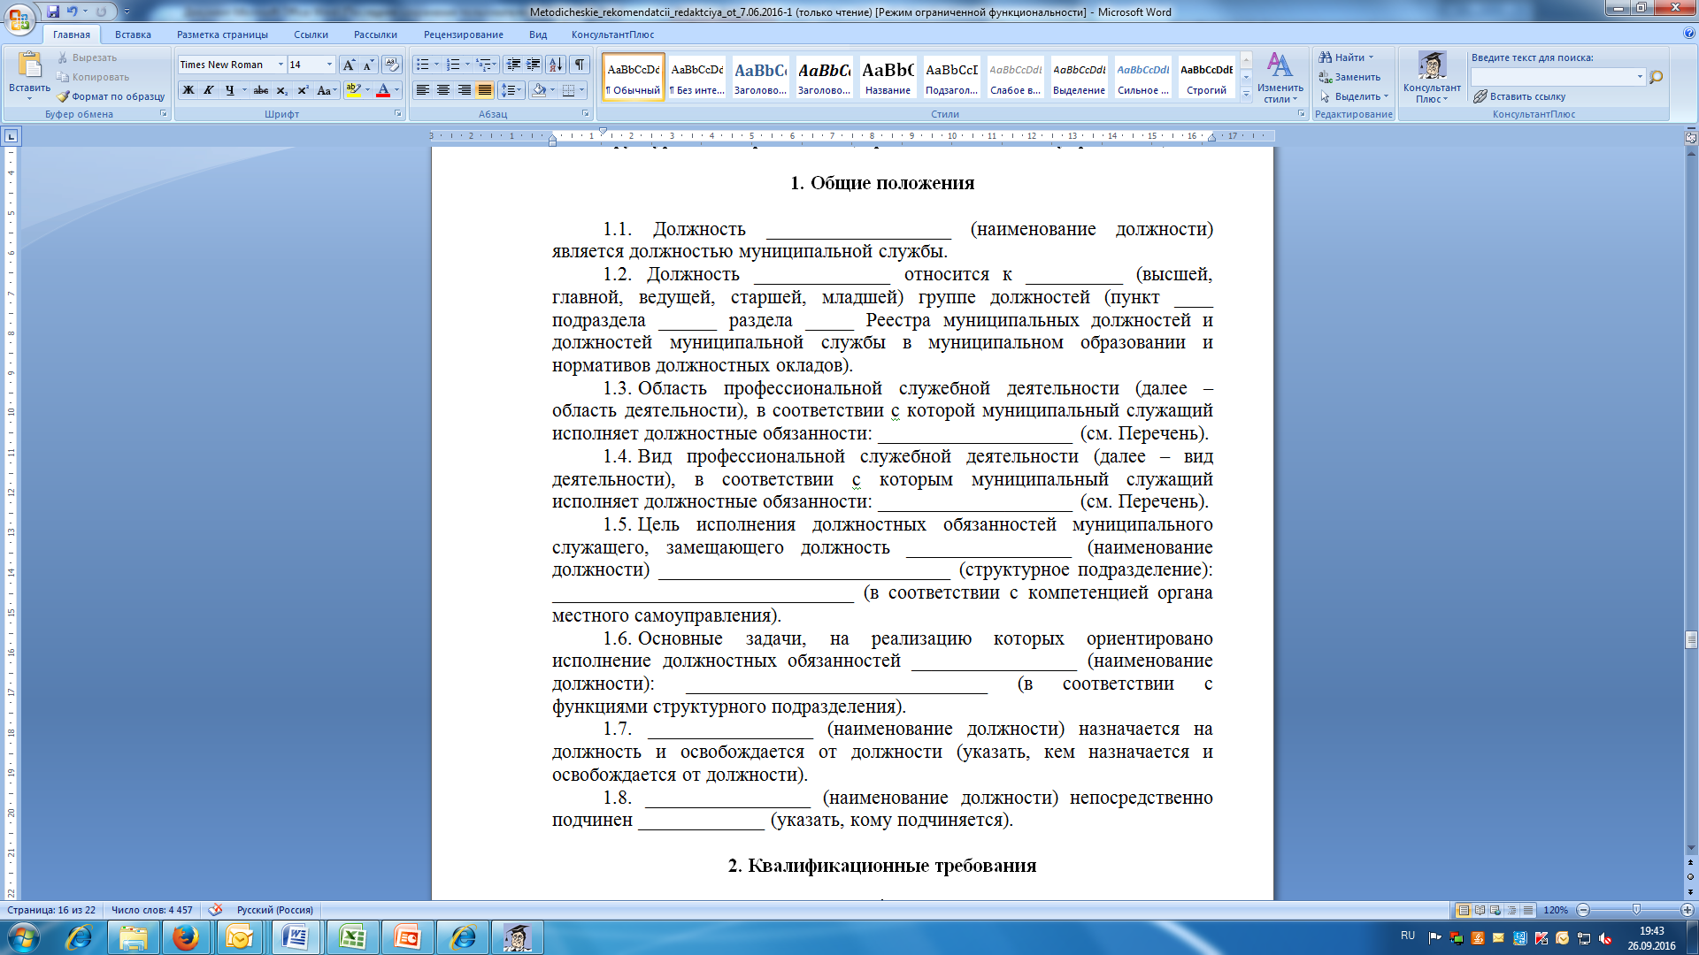
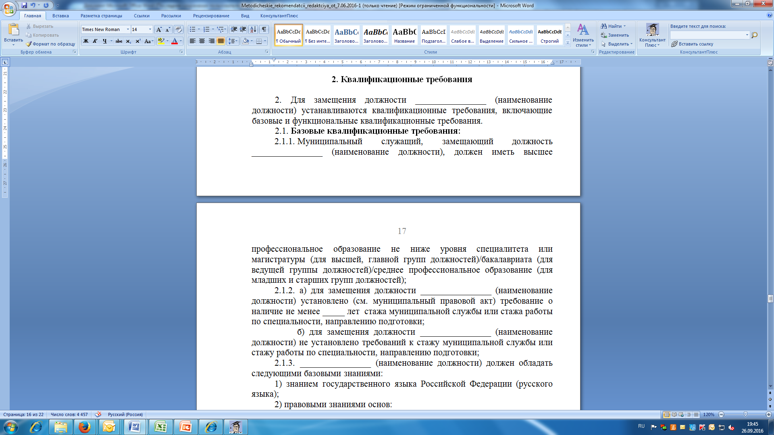
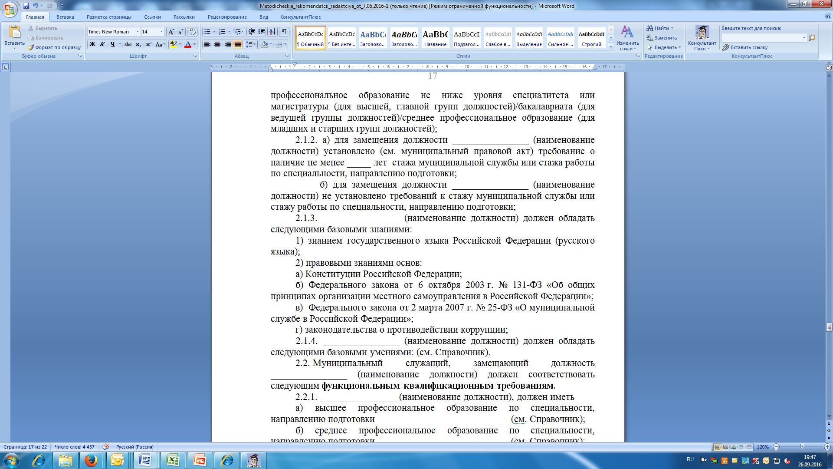
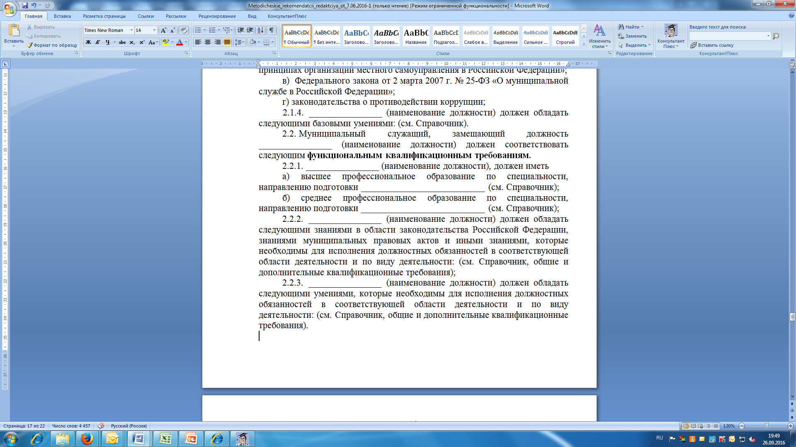
РЕКОМЕНДУЕМАЯ ФОРМА ДОЛЖНОСТНОЙ ИНСТРУКЦИИ
Министерство труда
и социальной защиты Российской Федерации

Slide 7
Взаимосвязь квалификационных требований и
Профессиональных стандартов
Министерство труда
и социальной защиты Российской Федерации
Система разработки и утверждения профессиональных стандартов
Система квалификационных требований
3.1. Обобщенная трудовая функция
Базовые квалификационные требования
Требования к образованию и обучению
Требования к опыту практической работы
Особые условия допуска к работе
Другие характеристики
Уровень образования
Функциональные квалификационные требования
Дополнительные характеристики
Специальность, направление подготовки
образования
Наименование документа | Код | Наименование базовой группы, должности (профессии) или специальности
ОКЗ
ЕТКС или ЕКС
Направления подготовки (специальности ) образования ОКПДТР
ОКСО, ОКСВНК
Стаж муниципальной службы, работы по специальности, направлению подготовки
3.1.1. Трудовая функция
Трудовые действия
Необходимые умения
Необходимые знания
Другие характеристики
Функциональные знания и умения , связанные с областью и видом профессиональной служебной деятельности

Slide 8
Спасибо за внимание!
Министерство труда
и социальной защиты Российской Федерации

